Slide 1


Cris Da Ros – coordenadora Gestar Sul
Geovana Régis – coordenadora Gestar Continente
Virgínia Vianna – coordenadora Gestar Norte

Slide 2
Para mudar o mundo, primeiro é preciso mudar a forma de nascer...
(Michel Odent)

Slide 3
Quem somos
Somos um grupo voluntário de mulheres em prol da humanização do nascimento, em respeito à autonomia feminina e em apoio à maternidade ativa.
Entre doulas, profissionais da saúde e outras áreas de atuação, temos um ponto convergente: somos ativistas pela humanização e dedicadas a resgatar o protagonismo feminino nos nascimentos, além de mudar os alarmantes índices de cesarianas desnecessárias em nosso país, através do empoderamento familiar.

Slide 4
Quem somos
Entendemos que o parto é da mulher, tendo ela o direito às próprias escolhas em respeito a sua autonomia.
Acreditamos que disseminar informações, baseadas em evidências científicas, seja o principal meio de transformar a cultura cesarista brasileira.

Slide 5

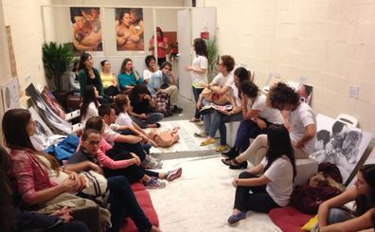
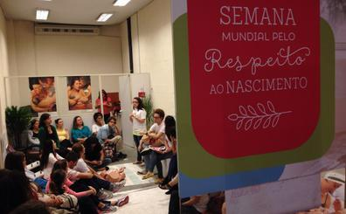
Como tudo começou...
Maio de 2014, Semana Mundial pelo Respeito ao Nascimento

Slide 6
A construção do grupo
Redes sociais – reunimos um grupo de mulheres, entre ativistas, profissionais da saúde e outras áreas de atuação.
Definimos uma linha de atuação e aspectos relevantes (humanização do parto e nascimento, local dos encontros, voluntariado, frequência dos encontros, papel das envolvidas...);
Então...Partimos em busca do local e de parceiros.

Slide 7
O primeiro encontro
Após um mês de definições:
Todos encontros seriam abertos e gratuitos;
Equipe de voluntárias define e apresenta os temas;
Eventualmente com participação de convidados.
Publicação de fanpage;
Divulgação do grupo;
Parceria com a Aldeia Indigo;
Nosso primeiro encontro...

Slide 8
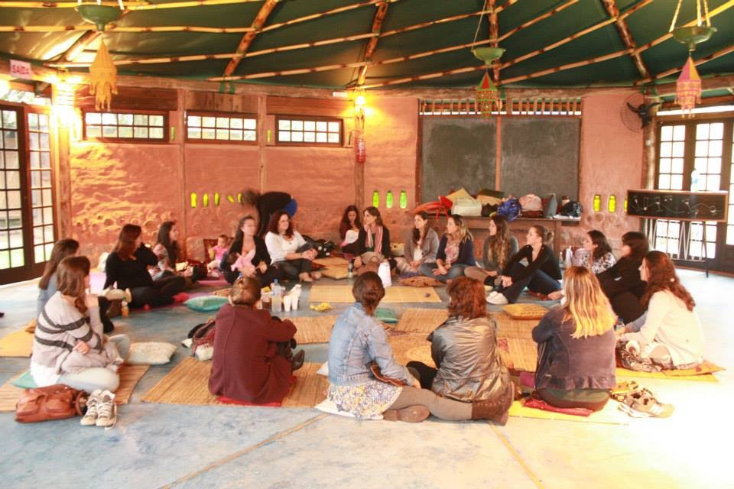
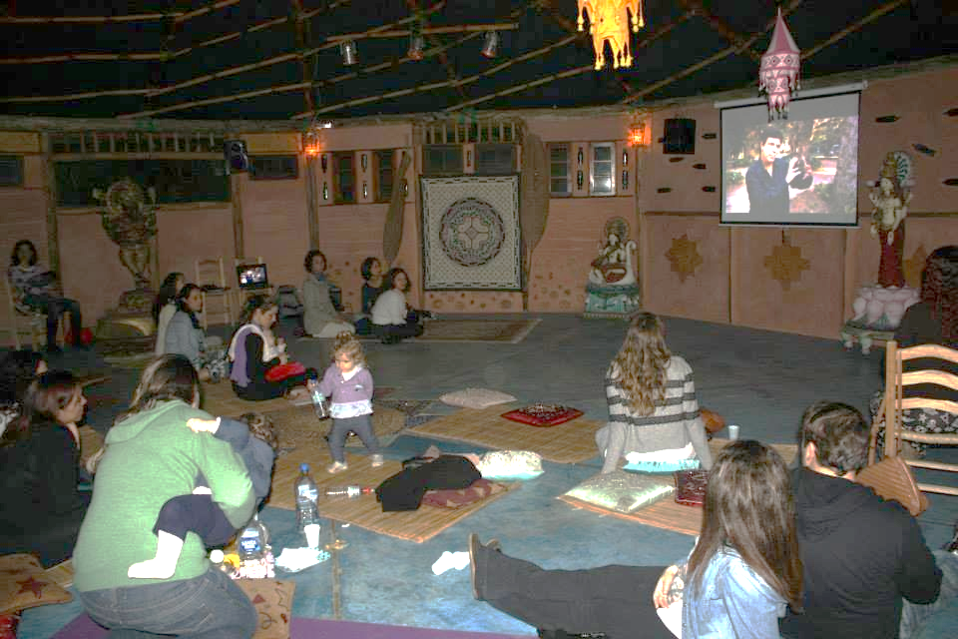
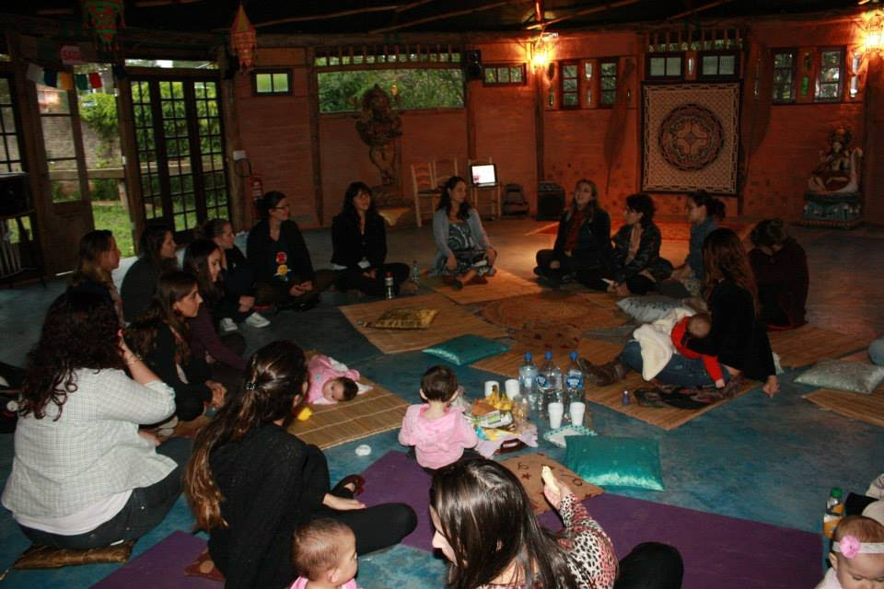


Slide 9
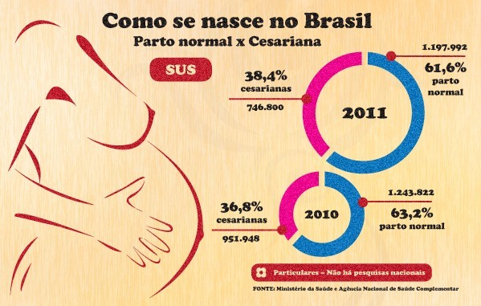
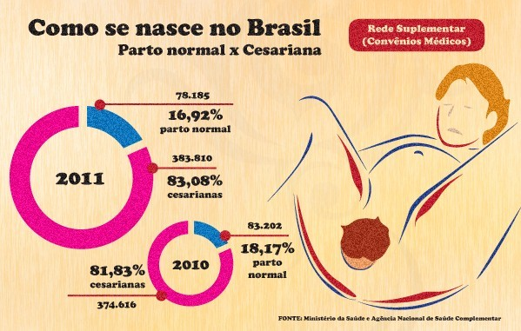
Por que humanização do nascimento?
Parto humanizado não é um tipo de parto;
Mais seguro para o binômio mãe-bebê;
Número elevado de cesarianas no Brasil;
Desejo pelo parto não respeitado;
Crença do corpo defectivo;
Direito ao parto ativo e não medicalizado...

Slide 10
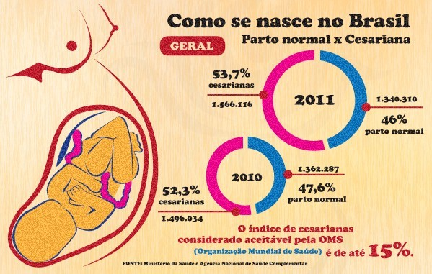

Slide 11
Objetivos
Informação e acolhimento
Relatos de
experiências
das mulheres
Ampliação da
rede de apoio
Bairros e
comunidades
Debates sobre o
cenário brasileiro
e mundial
Evidências
científicas
Papel dos
profissionais
de assistência
Aspectos legais
na assistência
ao parto
Plano de parto

Slide 12
Humanização do nascimento
“A ausência de cuidados e de preparos pré-natais, a curta duração das consultas, a antecipação injustificada do parto, a aceleração desnecessária dele, a falta de acompanhamento e cuidados pós-natais são algumas maneiras de exclusão do tempo e, portanto, de desumanização do processo de nascimento... Humanizar o parto é respeitar o tempo fisiológico e dedicar tempo de escuta para receber e partejar outros elementos que estão emergindo”.
(Daphne Rattner)

Slide 13
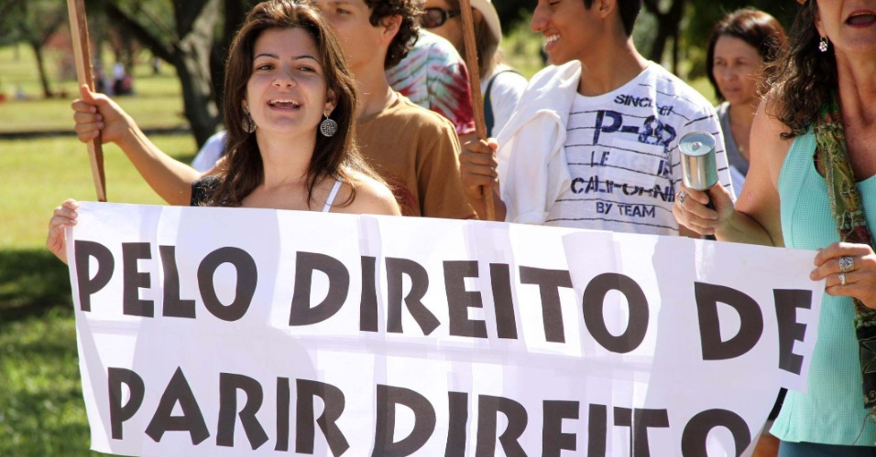
Por que protagonismo feminino?
Porque confiamos no nosso potencial feminino, respeitamos a fisiologia do parto e nascimento e entendemos que devemos ser protagonistas da nossa história.

Slide 14
Metodologia
Encontros em grupo
Tema escolhido pela equipe ou sugerido pelas participantes das rodas.
Os temas são apresentados por voluntarias do Grupo Gestar e profissionais convidados.
Buscamos um dialogo aberto, livre e compreensível para todos.
Promovemos a interação.
Relatos de parto, Atividades lúdicas – Consciência corporal / emocional
CÓDIGO DE ÉTICA E
CONDUTA DO GRUPO!
Notes:
14

Slide 15
Vantagens do trabalho em grupo
O trabalho em grupo favorece a troca de informações e experiências, o empoderamento é construído pela informação e pela força que uma mulher dá a outra, e que um casal dá a outro.
“Só através da experiência, podemos saber o que pode o nosso corpo.
Só através da experiência, podemos saber o que pode a nossa mente.
Se eu amplio a minha capacidade de ser afetado,
amplio a minha capacidade de conhecimento.”
(Espinoza)
Notes:
15

Slide 16
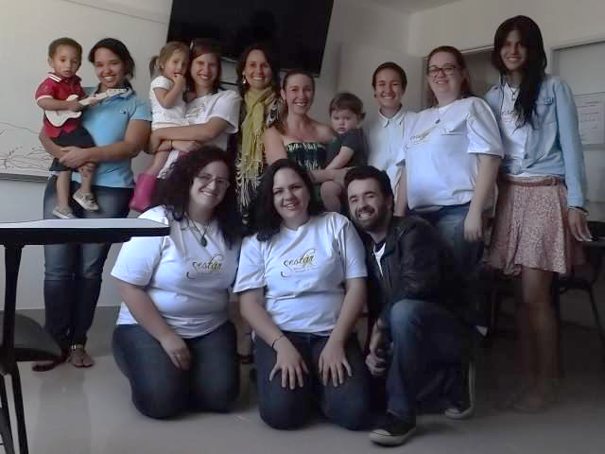
Novo núcleo interestadual
Gestar MG – setembro de 2014

Slide 17

Novembro de 2014

Slide 18


Núcleo sul da ilha
Casa Gestar – abril de 2015
Gestar Sul
Pró Comunidade Quinzenalmente,
5ª feiras das 17h às 19h

Slide 19




Gestar Sul
Núcleo independente, sem vinculação;
Atualmente 2 apoiadores;
10 voluntárias;
24 rodas realizadas;
Alcance aprox. +100

Slide 20
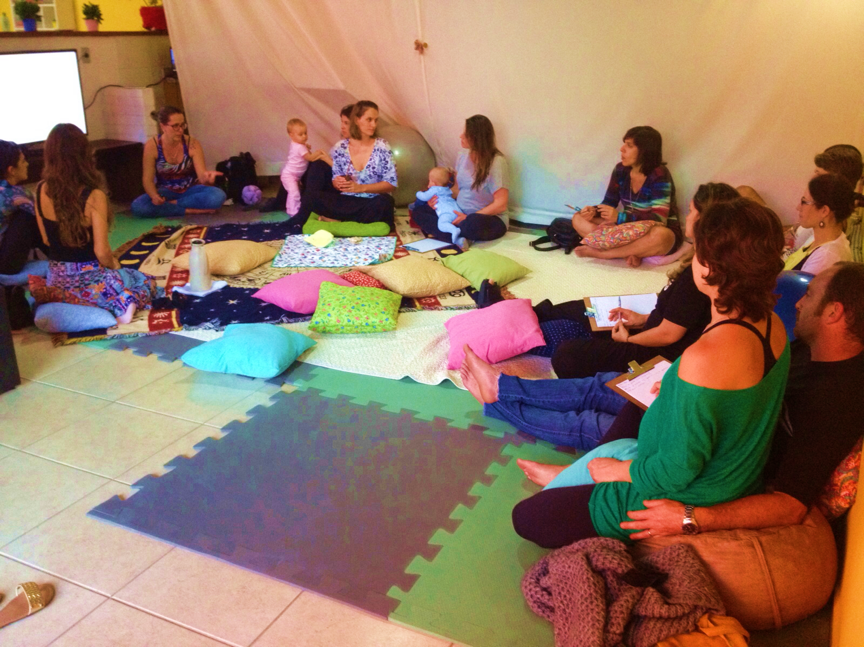
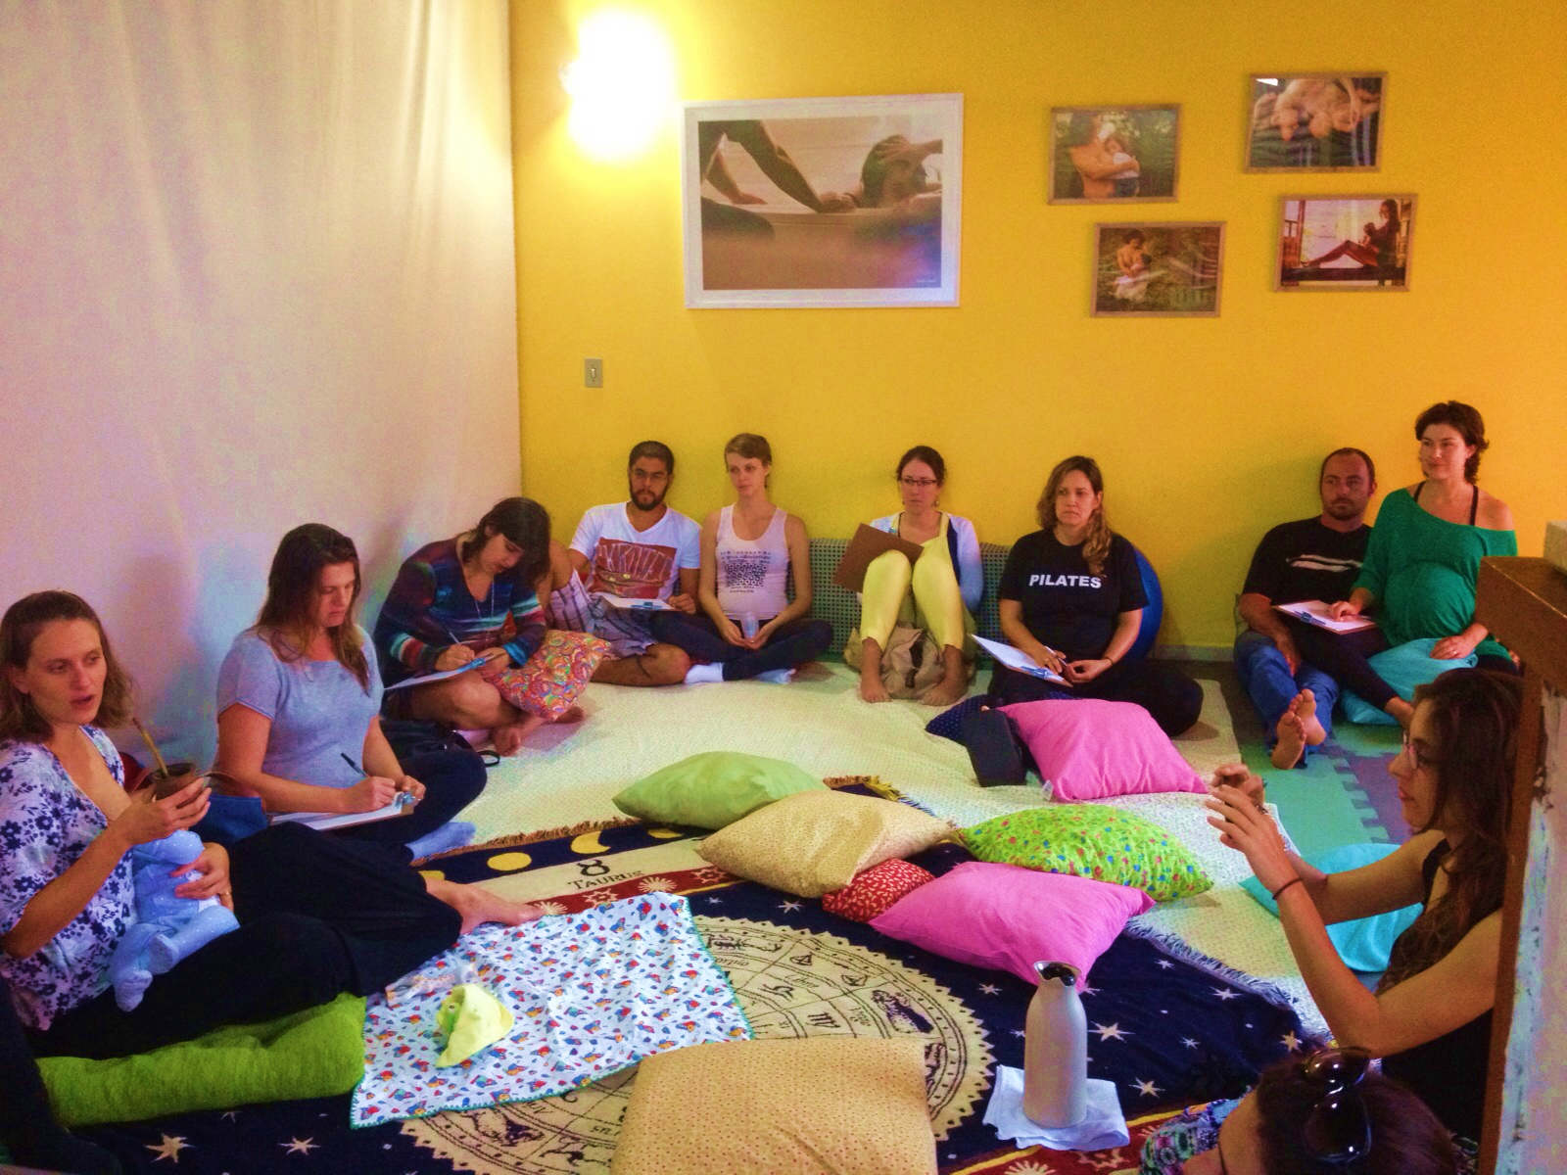

Slide 21
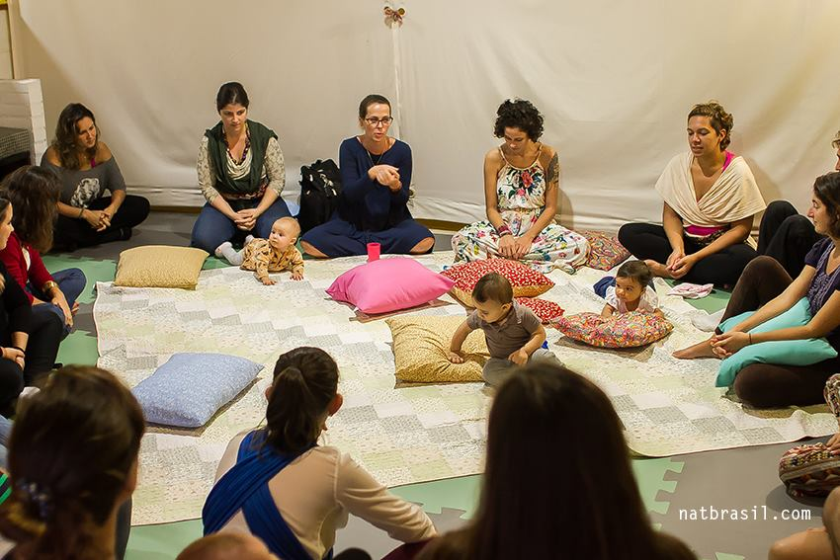
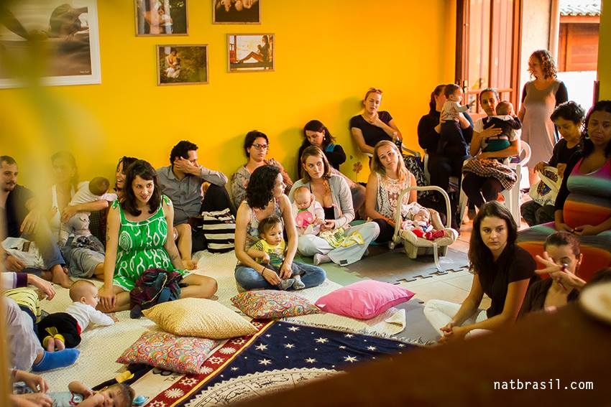

Slide 22
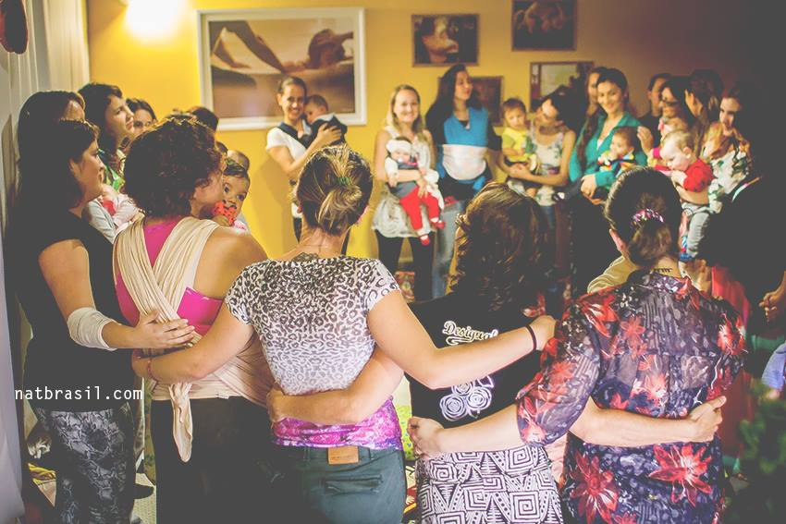
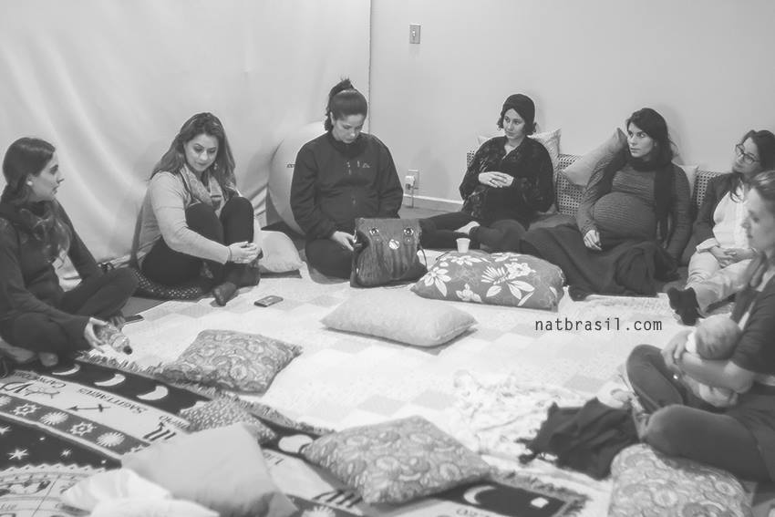
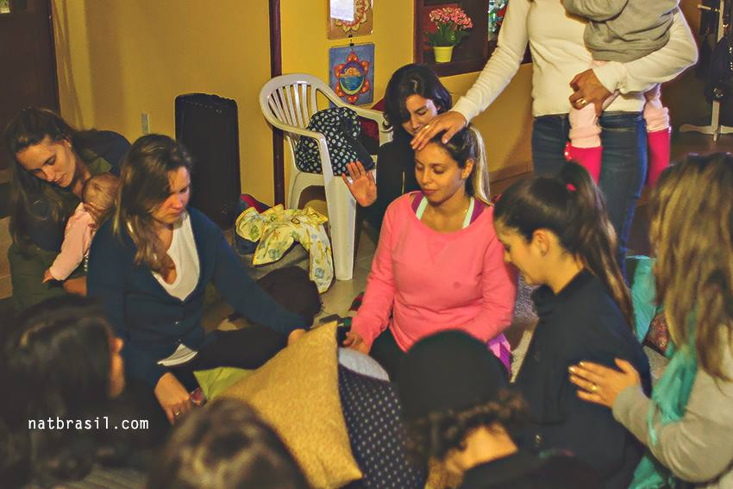
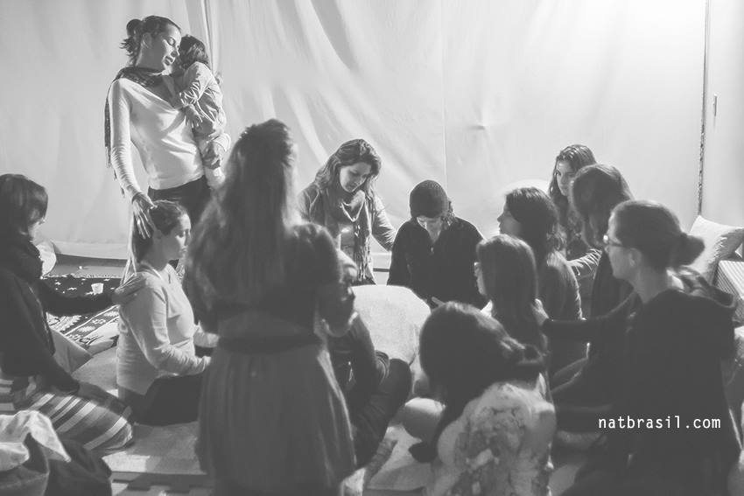

Slide 23


Novos núcleos em Florianópolis
Gestar Norte – abril de 2015
Gestar Norte
Pró Comunidade Quinzenalmente,
4ª feiras das 19h às 21h

Slide 24




Gestar Norte
Projeto de extensão vinculado ao CESUSC;
08 voluntárias;
07 rodas realizadas;
Alcance aprox. 40.
Notes:
Não vinculado ao curso de psicologia (abordagem livre)
Público variado mas com boa frequência
Retorno positivo das participantes.
Buscamos mais encaminhamento das UBS e outros profissionais
Buscamos alcançar o publico de (classe socio-economica mais baixa)
24

Slide 25
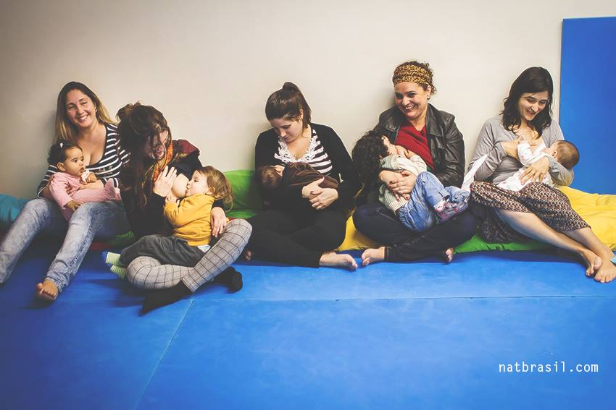
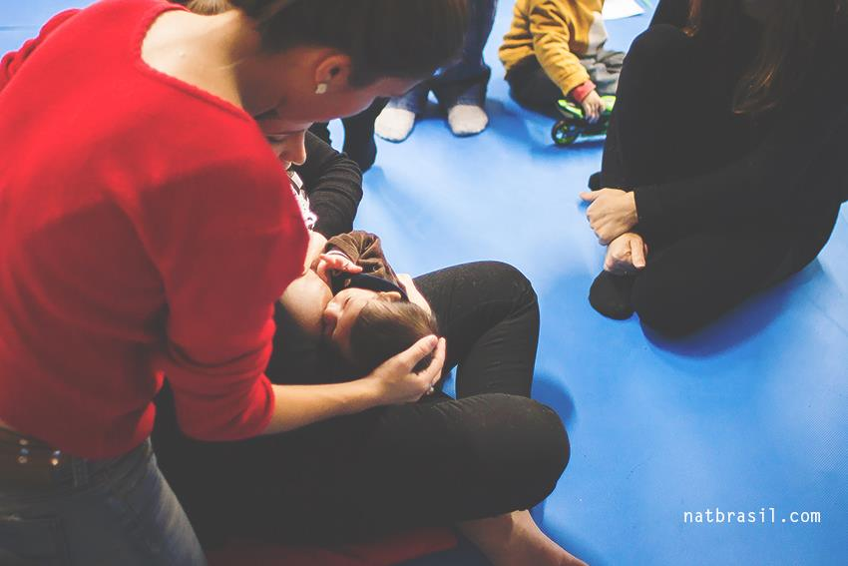

Slide 26
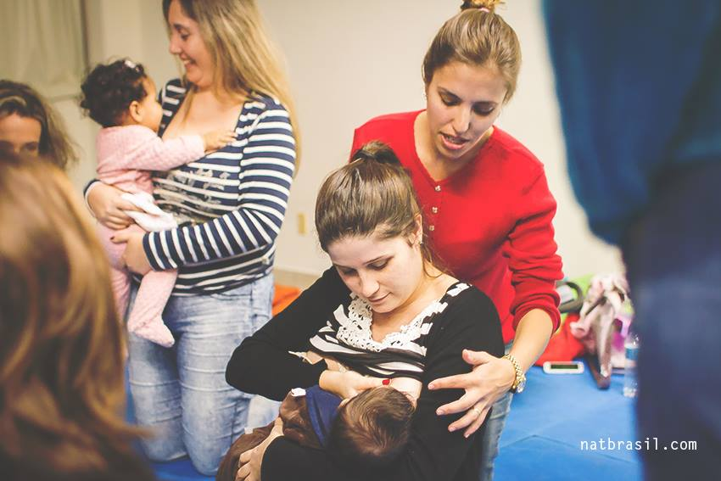
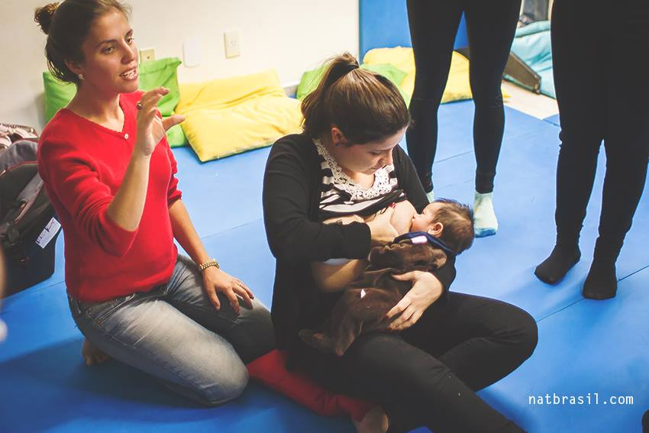

Slide 27
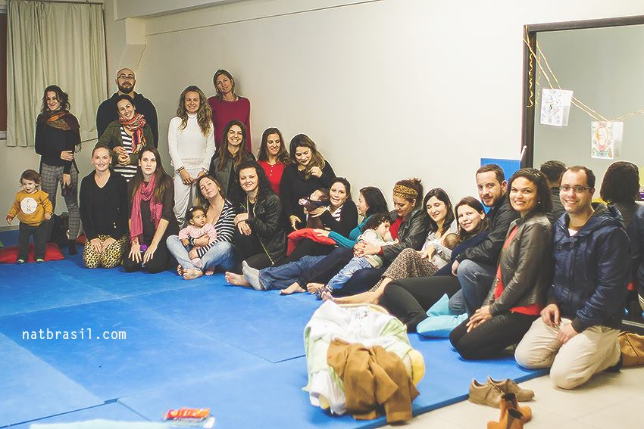
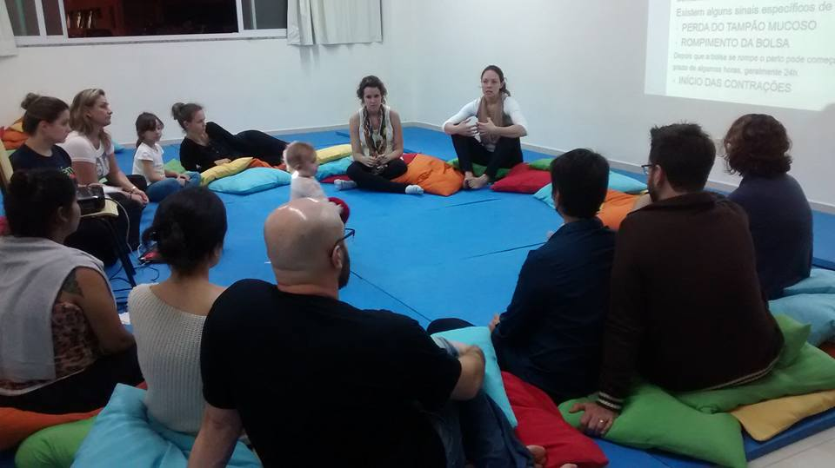

Slide 28


Novos núcleos em Florianópolis
Gestar Continente – junho de 2015
Gestar Continente
Pós graduação Cefid Quinzenalmente
Sábados das 9h às 11h

Slide 29




Gestar Continente
Projeto vinculado ao Cefid-Udesc;
13 voluntárias;
04 rodas;
Alcance aprox. 40.

Slide 30
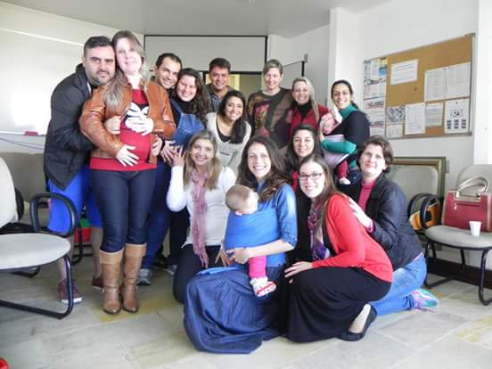
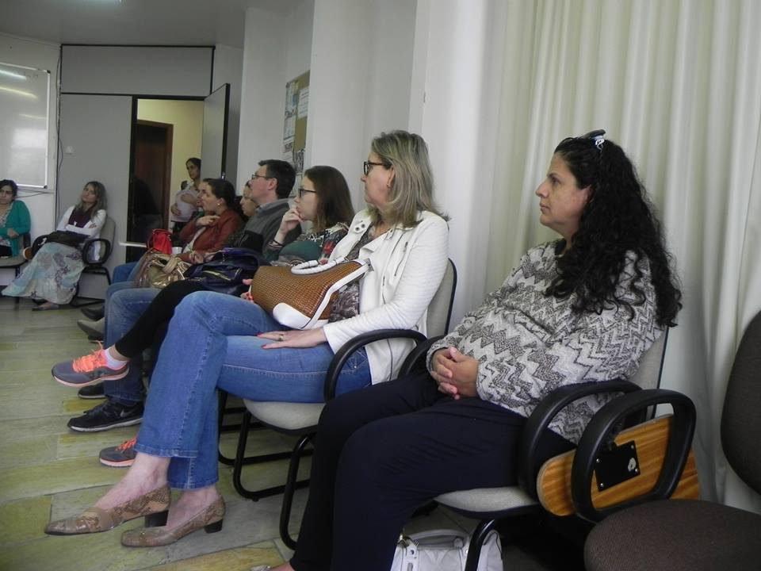
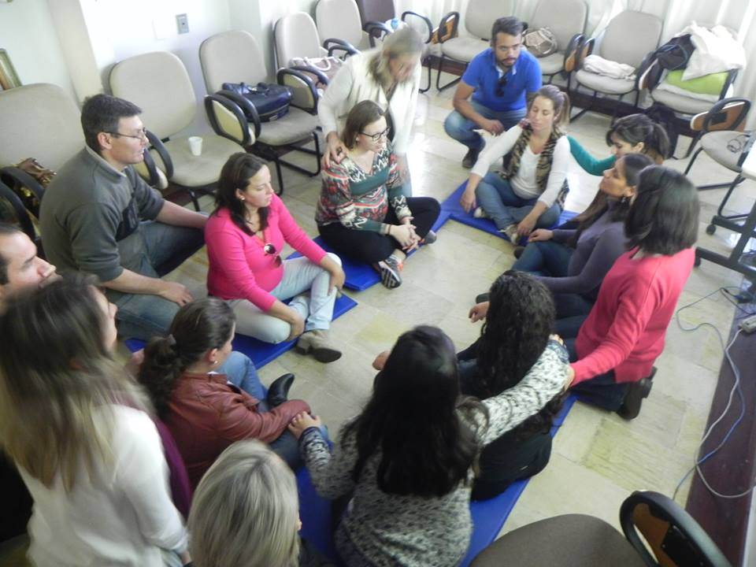
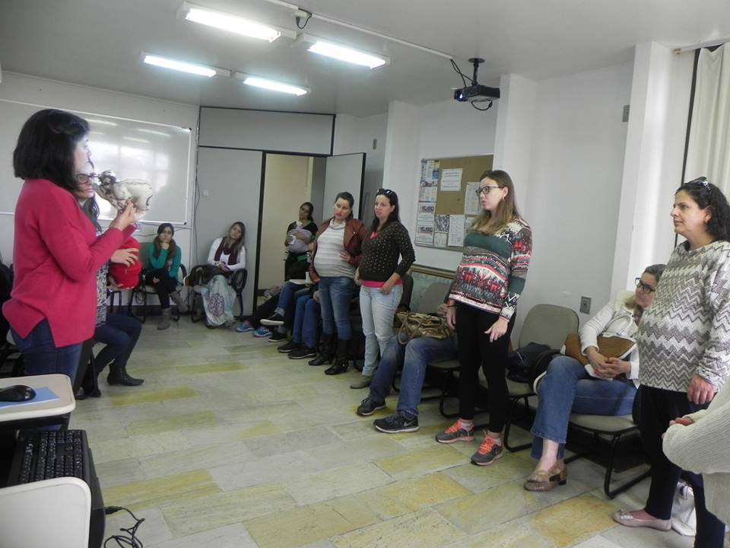

Slide 31
Gestar em números (SC)
3 núcleos
6 encontros mensais
32 voluntárias
36 encontros realizados ao todo
80 pessoas diferentes atingidas (núcleos norte e continente), + gestar sul
1550 seguidores na fanpage
publicações com alcance médio de 1700 pessoas

Slide 32
Limites do Gestar
Não substituímos os grupos de educação perinatal (Grupos de gestantes), nem as orientações e acompanhamento dos profissionais de saúde e acompanhamento pré-natal;
Embora o Grupo seja aberto para qualquer mulher interessada na temática, percebemos que quem nos procura são mulheres que já tem algum conhecimento sobre o parto. Nos perguntamos como atingir as outras mulheres...

Slide 33
Relatos Gestar
“Logo que descobri que estava grávida havia participado do meu primeiro encontro no Gestar! Achava que parir era simples, iria em um médico e ele cuidava de tudo, e eu apenas me preocuparia em marcar a consulta todos os meses.
Mas descobri no Gestar que precisava de muito mais, inclusive lutar contra um sistema falido de nascimento. Participei de quase todos os encontros ao longo de toda a minha gestação, tirei as minhas dúvidas, busquei respostas nos grupos estudei, enfim, graças ao Gestar, tive uma experiência super positiva de parto domiciliar.
Hoje só tenho a agradecer a essas mulheres lindas que unidas ajudam outras a se empoderarem deste momento que é SÓ delas!!”
Ingrid, mãe da Isadora, tornou-se voluntária recentemente.

Slide 34
Relatos Gestar
“Ver esse grupo de mulheres, nessa iniciativa tão bonita de acolhimento foi muito especial... Fui em todos os encontros, não me lembro de ter faltado a nenhum. Com certeza as reuniões e informações ajudaram e muito em todo o processo de empoderamento e principalmente para a decisão do PD.
Mas o Gestar se tornou mais importante na minha vida agora, no pós parto. Foi um dos poucos lugares que eu me senti verdadeiramente acolhida por todas.
Quando descobri a APLV muitas pessoas se afastaram, eu me "entoquei" mas eu contava os dias pras reuniões, porque lá eu era compreendida, não fui taxada de exagerada, era respeitada no cuidado necessário da Laís, ganhei colo e carinho pra vencer o baque que a APLV gera...
Tenho muito orgulho e carinho por todas vocês e pretendo também me doar, para acolher da mesma forma que fui acolhida, acho que só assim eu conseguirei agradecer...”
Flavia, mãe da Laís

Slide 35
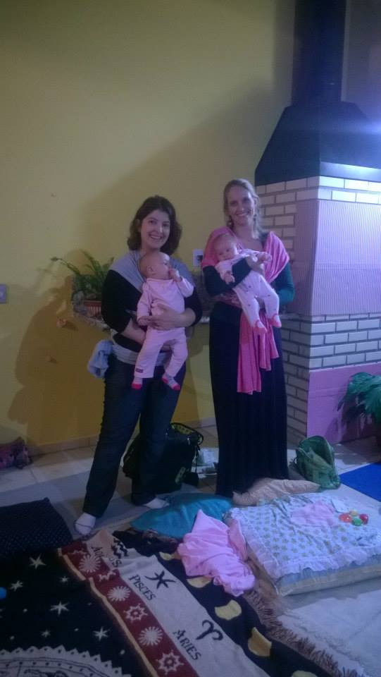
Flávia e Ingrid
com Laís e Isadora

Slide 36

Somos gratas pela oportunidade de estar aqui dividindo nossa história de grupo de apoio... Em nome de todas as voluntárias Gestar, queremos expressar nossa gratidão e desejar a todos um bom fórum, boas reflexões e que estejamos sempre atentos aos desejos e necessidades dessas mulheres incríveis que estão renascendo e encontrando dentro delas mesmas o seu potencial mais incrível e poderoso.
Que nosso olhar seja
sempre empático
e acolhedor...

Slide 37
facebook.com/gestarfloripa
grupogestarfloripa@gmail.com

